Slide 1
2021 YILI
YÖNETİMİN GÖZDEN GEÇİRME TOPLANTISI
(YGG)
SAĞLIK HİZMETLERİ MESLEK YÜKSEKOULU
(SHMYO)

Slide 2
MİSYON-VİZYON-POLİTİKA
BİRİMİN MİSYONU
Antalya Bilim Üniversitesi Sağlık Hizmetleri Meslek Yüksekokulu'nun misyonu; problem çözebilen, yaşam boyu öğrenmeyi benimseyen, eleştirel ve analitik düşünebilen, her alanda etkili iletişim kurabilen, disiplinler arası çalışabilme yetisi ile kişinin ve toplumun ihtiyaç ve sorunlarına karşı duyarlı mesleki etik değerlere sahip sağlık çalışanları yetiştirmektir.
BİRİMİN VİZYONU
Antalya Bilim Üniversitesi Sağlık Hizmetleri Meslek Yüksekokulu sağlık alanında ihtiyaç duyulan sağlık personellerini yetiştiren ve sağlık alanında elde edilen bilimsel ve teknolojik gelişmelerin topluma yansıtıldığı, uygulamaya yönelik eğitim-öğretim faaliyetlerinin gerçekleştirildiği, sağlık ile ilgili stratejilerin oluşturulmasında danışılan, saygın ve lider bir yüksekokul olmaktır.
ÇALIŞMA POLİTİKASI
Kurumumuz küresel gelişmeler ve ülkemiz çıkarları doğrultusunda, akademik ve idari kadrosu ile küresel ve yerel düzeyde gelişmeleri takip eden, kendini yenileyen, gelişen, süreçleri içselleştirebilen, ulaşılabilir, şeffaf ve hesap verebilen bir süreç kapsamında ülkemizin sağlık hizmetleri alanında ihtiyaç duyduğu insan kaynağının yetiştirilmesine katkı sağlayan lider bir yüksekokul olmayı amaçlanmaktadır.

Slide 3
SWOT (GZFT) ANALİZİ
GÜÇLÜ YÖNLER | ZAYIF YÖNLER | FIRSATLAR | TEHDİTLER
G-1 Öğrenci odaklı olması | Z-1 Bünyesindeki programların yeni açılmış olması olması nedeniyle tecrübe eksikliği | F-1 Sağlık alanında mesleki eğitime olan ihtiyacın giderek artması | T-1 Pandemi nedeniyle uzaktan eğitim sürecinde uygulamaya dayalı derslerin uygulamalarının ve ölçme-değerlendirmede faaliyetlerinin yüzyüze yapılamaması
G-2 Genç ve dinamik akademik kadroya sahip olunması | Z-2 Yeni Yüksekokul olmasından dolayı kurumsallaşma sürecinin devam ediyor olması | F-2 Antalya’da hastane sayısının fazla oluşu ve bununla bağlı olarak staj imkanlarının çeşitliliği | T-2 Öğrencilerin ilgili mevzuatlara (duyuru/yönetmelik/yönerge) ve ihtiyacı olan ilgili birimlerce duyurulan bilgilere karşı ilgisizliği
G-3 Akademisyenlerin klinik tecrübeye sahip olması |  | F-3 Bölge ve ülke bazında ara eleman ihtiyacının belirginleşmesi | T-3 Ülkedeki olumsuz ekonomik koşullardan dolayı öğrenci kaybı yaşanma ihtimali
G-4 Yönetim ve mütevelli heyetinin eğitime bakış açısı |  | F-4 Yüksekokulun yeni kurumsallaşmaya başlaması altyapının sistematik oluşturulması için zemin hazırlaması | T-4/F12 Bazı öğrencilerin yönlendirme yetersizliği ve araştırma eksikliği nedeniyle bilinçsiz yapılan program tercihleri
G-5 Kalite süreç entegrasyon çalışmalarının başlaması |  | F-5 Antalya ilinin öğrenci tercihi açısından sosyal ve kültürel avantajları | T-5 Pandemi nedeniyle uzak eğitim yapılması ve bu nedenle de 2020/2021 Eğitim-Öğretim Yılında uygulamalı derslerin gerçekleştirilememesi sonucu öğrencilerin yeterli düzeyde pratik yapma fırsatı bulamaması
G-6 Üst yönetimin etkin iletişimi |  | F-6 Antalya ilinde özel üniversite sayısının azlığı
G-7 SHMYO bünyesindeki programların iş olanaklarının fazla oluşu |  | F-7 Mezun öğrencilerin Dikey Geçiş Sınavı ile lisans bölümlerine geçebilme fırsatı (SHMYO bünyesindeki bazı programların diğer fakültede lisans düzeyinde de olması)
G-8 Öğrencilerin akademisyenlere kolay bir şekilde ulaşabilmesi ve Öğretim elemanı ile öğrenci iletişiminin güçlü oluşu |  | F-8 SHMYO bünyesindeki programlarda çift anadal yapma fırsatı
G -9 SHMYO bünyesindeki program çeşitliliğinin zenginliği ve bölgede yer alan diğer vakıf üniversitelerinde bu denli çeşitliliğin olmaması |  | F-9 Özel burs imkanlarının varlığı
G-10 Programların doluluk oranının yüksek oluşu |  | F-10 Üniversitenin yeniliklere açık yapısı
G-11 Üniversite bünyesinde Sağlık alanı ile ilgili Fizyoterapi ve Rehabilitasyon, Ebelik ve Hemşirelik Bölümlerinin var olması |  | F-11 Fiziksel şartların ve dijital gereçlerin iyi oluşu ve zengin bir kütüphaneye sahip olunması
 |  | F-12/T4 Bazı öğrencilerin yönlendirme yetersizliği ve araştırma eksikliği nedeniyle bilinçsiz yapılan program tercihleri

Slide 4
PAYDAŞ BEKLENTİLERİ
PAYDAŞ ADI | PAYDAŞ NEDENİ | PAYDAŞ BEKLENTİSİ
Rektörlük | Üst Yönetim | Verilen Görevlerin zamanında ve doğru şekilde yerine getirilmesi
Genel Sekreterlik | Üst Yönetim | Verilen Görevlerin zamanında ve doğru şekilde yerine getirilmesi
YÖK | Yükseköğretim kurumlarının bağlı olduğu en üst kuruluş | Mevzuata uygun çalışılması
TÜBİTAK | Projeler ve kariyer destek | Nitelikli proje üretme, nitelikli yayın çıkarma
Sağlık Bakanlığı | Politika yapıcı ve yasa uygulayıcı | Yasalara uyma ve uygulama destek
İl Sağlık Müdürlüğü | Öğrencilere staj imkanı sağlamak | İş birliği yapılması
Öğrenciler | Eğitim hizmeti alır | İyi eğitim almak
Akademisyenler | Eğitim vermek ve akademik çalışma yapmak | Eğitimin öğrenciler tarafından alınması
Veliler | Öğrenciler | Hizmet memnuniyeti,nitelikli eğitim
İnsan Kaynakları | Hizmet | Personel ihtiyacı,görevde yükselme, İşbirliği yapılması
Destek Hizmetleri | Hizmet | Temizlik, malzeme tamini, onarım gibi ihtiyaç duyulan hizmetlerin sağlanması hususunda iş birliği yapılması
Öğrenci İşleri | Hizmet | Eğitim-öğretim süreçlerinin sağlıklı işlemesi için iş birliği yapılması
Diğer İdari Birimler / Koordinatörlükler | Hizmet | Eğitim-öğretim süreçlerinin sağlıklı işlemesi
Mezunlar | Üniversite tanıtımı/program çıktısı/potansiyel mesleki destek | İş olanak sunması ve mezuniyet sonrası destek/ilgi
Sağlık Bilimler Fakültesi | Eğitim-öğretim süreçleri hakkında bilgi paylaşımı ve destek ile laboratuvar imkanlarının paylaşımı | İşbirliği yapılması
Diş Hekimliği Fakültesi | Eğitim-öğretim süreçleri hakkında bilgi paylaşımı ve destek ile laboratuvar imkanlarının paylaşımı | İşbirliği yapılması
Mühendislik ve Doğa Bilimleri Fakültesi | Eğitim-öğretim süreçleri hakkında bilgi paylaşımı ve destek ile laboratuvar imkanlarının paylaşımı | İşbirliği yapılması
Diğer Akademik Birimler | Verilen ortak eğitim hizmeti | İşbirliği yapılması
Bağımsız Akredite Kuruluşu | Bilgi/Mevzuat | Raporlama, Kalite Bünyesinde Faaliyet Gösterme
Yükseköğretim Kalite Kurulu (YÖKAK) | ABÜ İç Kalite Güvence Sisteminin oluşturulması ve ABÜ iç kalite güvencesinin artırılması | Düzenli olarak KİDR, Kurumsal Dış Değerlendirme ve Kurumsal Akreditasyon süreçlerinde işbirliği
T.C. Cumhurbaşkanlığı Kariyer Ofisi | Staj seferberliği ve benzeri konuların takip edilmesi | Öğrencileri bilgilendirmek ve staj yerleri bulmalarına yardımcı olmak
Akdeniz Üniversitesi | Bilgi paylaşımı ve ortak çalışmalar | İş birliği, eğitim ve araştırmada paylaşım ve ortaklık

Slide 5
PAYDAŞ BEKLENTİLERİ
PAYDAŞ ADI | PAYDAŞ NEDENİ | PAYDAŞ BEKLENTİSİ
Diğer Üniversiteler | Bilgi paylaşımı ve ortak çalışmalar | İş birliği, eğitim ve araştırmada paylaşım ve ortaklık
A Plus Özel Ambulans Servisi | Öğrencilere staj imkanı sağlamak | Öğrencilerin iyi bir staj eğitimi alması
Afyonkarahisar Devlet Hastanesi | Öğrencilere staj imkanı sağlamak | Öğrencilerin iyi bir staj eğitimi alması
Afyonkarahisar Sandıklı Devlet Hastanesi | Öğrencilere staj imkanı sağlamak | Öğrencilerin iyi bir staj eğitimi alması
Akdeniz Şifa Hastanesi | Öğrencilere staj imkanı sağlamak | Öğrencilerin iyi bir staj eğitimi alması
Aksaray İl Ambulans Servisi Başhekimliği | Öğrencilere staj imkanı sağlamak | Öğrencilerin iyi bir staj eğitimi alması
Alanya Alâeddin Keykubat Üniversitesi Eğitim ve Araştırma Hastanesi | Öğrencilere staj imkanı sağlamak | Öğrencilerin iyi bir staj eğitimi alması
Alanya Alaaddin Keykubat Üniversitesi Eğitim ve Araştırma Hastanesi | Öğrencilere staj imkanı sağlamak | Öğrencilerin iyi bir staj eğitimi alması
Alanya Eğitim ve Araştırma Hastanesi | Öğrencilere staj imkanı sağlamak | Öğrencilerin iyi bir staj eğitimi alması
Anamur Devlet Hastanesi | Öğrencilere staj imkanı sağlamak | Öğrencilerin iyi bir staj eğitimi alması
Antalya Ağız ve Diş Sağlığı Merkezi | Öğrencilere staj imkanı sağlamak | Öğrencilerin iyi bir staj eğitimi alması
Antalya Alanya Ağız ve Diş Sağlığı Merkezi | Öğrencilere staj imkanı sağlamak | Öğrencilerin iyi bir staj eğitimi alması
Antalya Atatürk Devlet Hastanesi | Öğrencilere staj imkanı sağlamak | Öğrencilerin iyi bir staj eğitimi alması
Antalya İl Ambulans Servisi Başhekimliği | Öğrencilere staj imkanı sağlamak | Öğrencilerin iyi bir staj eğitimi alması
Antalya Kepez Devlet Hastanesi | Öğrencilere staj imkanı sağlamak | Öğrencilerin iyi bir staj eğitimi alması
Antalya Özel Çallı Meydan Tıp Merkezi | Öğrencilere staj imkanı sağlamak | Öğrencilerin iyi bir staj eğitimi alması
Antalya Özel Olimpos Hastanesi | Öğrencilere staj imkanı sağlamak | Öğrencilerin iyi bir staj eğitimi alması
Antalya Özel Şelale Termessos Hastanesi | Öğrencilere staj imkanı sağlamak | Öğrencilerin iyi bir staj eğitimi alması
Antalya Patoloji Merkezi | Öğrencilere staj imkanı sağlamak | Öğrencilerin iyi bir staj eğitimi alması
Antera Ağız Ve Diş Sağlığı Polikliniği | Öğrencilere staj imkanı sağlamak | Öğrencilerin iyi bir staj eğitimi alması

Slide 6
MEVCUT KAYNAKLAR ve İHTİYAÇLAR
(FİZİKİ, MALZEME, TEÇHİZAT, EKİPMAN vb.)
KAYNAK ADI | BİRİMİ | MEVCUT | İHTİYAÇ | İHTİYAÇ NEDENİ
Laboratuvar (Fiziki mekan, cihaz, ekipman, sarf vb.) | SHMYO | İlk ve Acil Yardım Laboratuvarı Fizyoterapi Laboratuvarı Tıbbi Laboratuvar Teknikleri Laboratuvarı | Anestezi Laboratuvarı Ameliyathane Hizmetleri Laboratuvarı Optisyenlik Laboratuvarı | Uygulamalı dersler

Slide 7
MEVCUT KAYNAKLAR ve İHTİYAÇLAR
(TEKNOLOJİK, YAZILIM, DONANIM vb.)
KAYNAK ADI | BİRİMİ | MEVCUT | İHTİYAÇ | İHTİYAÇ NEDENİ

Slide 8
MEVCUT KAYNAKLAR ve İHTİYAÇLAR
(İŞ GÜCÜ-İNSAN KAYNAĞI)
KAYNAK ADI | BİRİMİ | MEVCUT | İHTİYAÇ | İHTİYAÇ NEDENİ
Tam zamanlı Profesör | SHMYO | 1
Tam zamanlı Doçent | SHMYO | 1
Tam zamanlı Dr. Öğr. Üyesi | SHMYO | 6
Tam zamanlı Öğretim Görevlisi | SHMYO | 7
Kısmi zamanlı öğrenci | SHMYO | 1
Kısmi zamanlı öğrenci | Tıbbi Hizmetler ve Teknikler Bölümü |  | 1 | Bölüm idari işlerinin aksamaması

Slide 9
SKORU YÜKSEK OLAN ve AKSİYON GEREKTİREN RİSKLER
7 | Laboratuvarlar cihazlar için kullanım talimatlarının bulunmaması nedeniyle Laboratuvarların ve cihazların kullanılması esnasında meydana gelebilecek olumsuzluklar | Paydaş Memnuniyetsizliği | 4 | 2 | 8 | Orta Düzeydeki Risk | SH-TL-0001 SHMYO Laboratuvarda Güvenli Çalışma Talimatı ve SH-TL-0002 - SH-TL-0043 SHMYO Laboratuvar Cihazları Talimatları hazırlanmıştır.
8 | Pandemi nedeniyle hastanelerin stajyer öğrenci kabul etmemesi nedeniyle öğrencilerin staj yeri bulamasında yaşanan olumsuzluklar | Paydaş Memnuniyetsizliği | 4 | 3 | 12 | Orta Düzeydeki Risk | Sağlık Hizmetleri Meslek Yüksekokulu Müdürlüğü Cumhurbaşkanlığı Kariyer Seferberliği hakkında öğrencileri bilgilendirmiş ve Antalya İl Sağlık Müdürlüğünden Antalya İlindeki Devlet Hastanelerinde staj yapmak isteyen öğrenciler için stajyer kontenjanı istenmiş ve temin edilen kontenjanlar not ortalamalarına göre öğrencilere dağıtılmıştır. Program staj danışmanları staj süreci hakkında bilgilendirmiş ve de online toplantılar düzenlemiştir. Öğrencilerimizin %70'inden fazlası staj yeri bularak yaz döneminde stajlarını tamamlamıştır.
9 | T-5 Pandemi nedeniyle uzak eğitim yapılması ve bu nedenle de 2020/2021 Eğitim-Öğretim Yılında uygulamalı derslerin gerçekleştirilememesi sonucu öğrencilerin yeterli düzeyde pratik yapma fırsatı bulamaması | Paydaş Memnuniyetsizliği | 4 | 3 | 12 | Orta Düzeydeki Risk | Öğrencilerimizin 2020/2021 Eğitim-Öğretim Yılında pandemi nedeniyle gerçekleştiremedikleri uyumalı dersler kapsamında hastane ortamında yerinde uygulamaları görmeleri, yapmaları ve tecrübe kazanmaları için özel hastaneler ve Antalya İl Sağlık Müdürlüğü ile görüşmeler gerçekleştirilmiştir. Bu bağlamda Tıbbi Görüntüleme Teknikleri ve Diyaliz programları için 2 adet özel kurum ile protokol imzalanmış ve Güz Yarılında ilgili programların öğrencileri uygulamalı eğitim derslerini bu kurumlarda gerçekleştirmişlerdir. Anestezi, Ameliyathane Hizmetleri, İlk ve Acil Yardım ve Tıbbi Laboratuvar Teknikleri öğrencileri ise Antalya İl Sağlık Müdürlüğü ile görüşmeler sonucunda Antalya Atatürk Devlet Hastanesi, Antalya Eğitim ve Araştırma Hastanesi ve Kepez Devlet Hastanesinde uygulamalı eğitim derslerini Bahar Yarılında gerçekleştireceklerdir.

Slide 10
SKORU YÜKSEK OLAN ve AKSİYON GEREKTİREN RİSKLER
Riskin Tanımı : | Laboratuvarlar cihazlar için kullanım talimatlarının bulunmaması nedeniyle Laboratuvarların ve cihazların kullanılması esnasında meydana gelebilecek olumsuzluklar
Termin Tarihi : | 14.02.2002
Sorumlu Birim : | SHMYO Müdürlüğü
Önleyici Faaliyet : | SH-TL-0001 SHMYO Laboratuvarda Güvenli Çalışma Talimatı ve SH-TL-0002 - SH-TL-0043 SHMYO Laboratuvar Cihazları Talimatları hazırlanmıştır.

Slide 11
SKORU YÜKSEK OLAN ve AKSİYON GEREKTİREN RİSKLER
Riskin Tanımı : | Pandemi nedeniyle hastanelerin stajyer öğrenci kabul etmemesi nedeniyle öğrencilerin staj yeri bulamasında yaşanan olumsuzluklar
Termin Tarihi : | 13.09.2022
Sorumlu Birim : | SHMYO Müdürlüğü
Önleyici Faaliyet : | Sağlık Hizmetleri Meslek Yüksekokulu Müdürlüğü Cumhurbaşkanlığı Kariyer Seferberliği hakkında öğrencileri bilgilendirmiş ve Antalya İl Sağlık Müdürlüğünden Antalya İlindeki Devlet Hastanelerinde staj yapmak isteyen öğrenciler için stajyer kontenjanı istenmiş ve temin edilen kontenjanlar not ortalamalarına göre öğrencilere dağıtılmıştır. Program staj danışmanları staj süreci hakkında öğrencileri bilgilendirmiş ve de online toplantılar düzenlemişlerdir. Öğrencilerimizin %70'inden fazlası staj yeri bularak yaz döneminde stajlarını tamamlamıştır.

Slide 12
SKORU YÜKSEK OLAN ve AKSİYON GEREKTİREN RİSKLER
Riskin Tanımı : | Pandemi nedeniyle uzak eğitim yapılması ve bu nedenle de 2020/2021 Eğitim-Öğretim Yılında uygulamalı derslerin gerçekleştirilememesi sonucu öğrencilerin yeterli düzeyde pratik yapma fırsatı bulamaması
Termin Tarihi : | 13.09.2022
Sorumlu Birim : | SHMYO Müdürlüğü
Önleyici Faaliyet : | Öğrencilerimizin 2020/2021 Eğitim-Öğretim Yılında pandemi nedeniyle gerçekleştiremedikleri uygulamalı dersler kapsamında hastane ortamında yerinde uygulamaları görmeleri, yapmaları ve tecrübe kazanmaları için özel hastaneler ve Antalya İl Sağlık Müdürlüğü ile görüşmeler gerçekleştirilmiştir. Bu bağlamda Tıbbi Görüntüleme Teknikleri ve Diyaliz programları için 2 adet özel kurum ile protokol imzalanmış ve Güz Yarıyılında ilgili programların öğrencileri uygulamalı eğitim derslerini bu kurumlarda gerçekleştirmişlerdir. Anestezi, Ameliyathane Hizmetleri, İlk ve Acil Yardım ve Tıbbi Laboratuvar Teknikleri öğrencileri ise Antalya İl Sağlık Müdürlüğü ile görüşmeler sonucunda Antalya Atatürk Devlet Hastanesi, Antalya Eğitim ve Araştırma Hastanesi, Kepez Devlet Hastanesinde ve Antalya İl Ambulans Servis Başhekimliğinde uygulamalı eğitim derslerini Bahar Yarılında gerçekleştireceklerdir.

Slide 13
PAYDAŞ GERİBİLDİRİMLERİ
(ANKET ANALİZLERİ)

Slide 14
PAYDAŞ GERİBİLDİRİMLERİ
(ANKET ANALİZLERİ)
Derslerin Anket sonuçları | 89,9
Hocaların Anket Sonuçları | 89,7
Danışmanlık Anket Sonuçları | 83,1
İdari Memnuniyet Anket Sonuçları | 83,8
reports.antalya.edu.tr’den alınmıştır.

Slide 15
PAYDAŞ GERİBİLDİRİMLERİ
(HAYATA GEÇİRİLEN ÖNERİLER ve AKSİYON ALINAN ŞİKAYETLER)
Sürecimizle ilgili şikayet veya öneri alınmamıştır.

Slide 16
DÜZELTİCİ-ÖNLEYİCİ FAALİYETLER
Bulgu (DF) Tanımı :….
Termin Tarihi : ….
Yapılan Geçici Faaliyet :….
Yapılan Kalıcı Faaliyet :…..
Bulgu (DF) Tanımı :….
Termin Tarihi : ….
Yapılan Geçici Faaliyet :….
Yapılan Kalıcı Faaliyet :…..

Slide 17
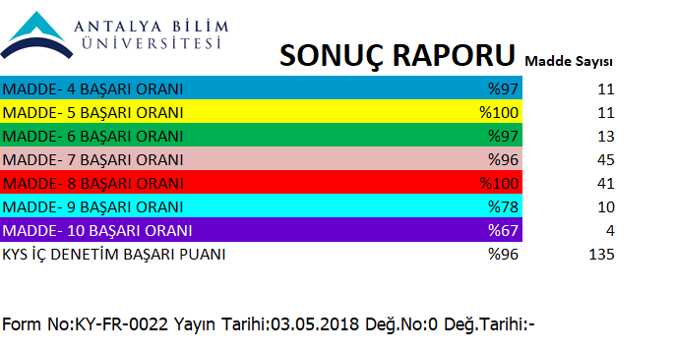
İÇ DENETİM SONUCUNA DAYALI ÖZ DEĞERLENDİRME ve GÖRÜŞLERİNİZ
Uygunsuzlar için termin tarihleri ve sorumluları belirlendi.

Slide 18
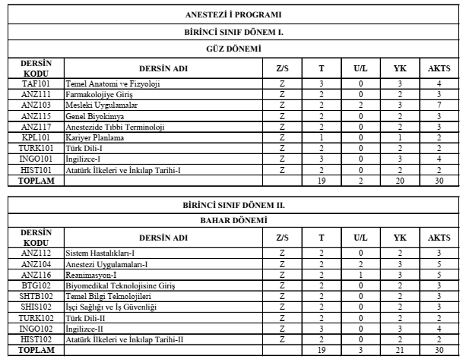
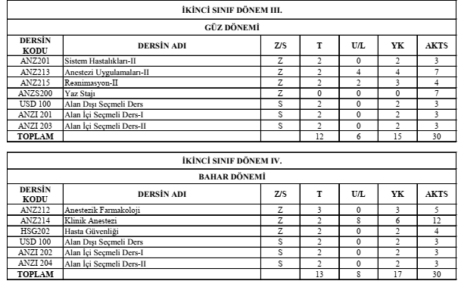
FARKLI ve İYİ UYGULAMA ÖRNEKLERİ
EĞİTİM-ÖĞRETİM ALANINDA
Tüm program müfredatlarımız güncellendi. Bu kapsamda, her programa 2 alan dışı (Yüksek okul genel dersi) ve 4 alan içi (programa özel ders) eklendi.

Slide 19
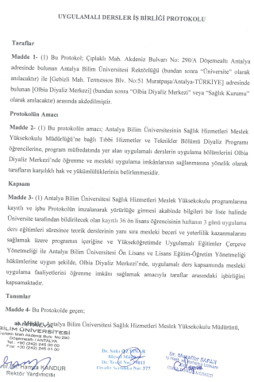
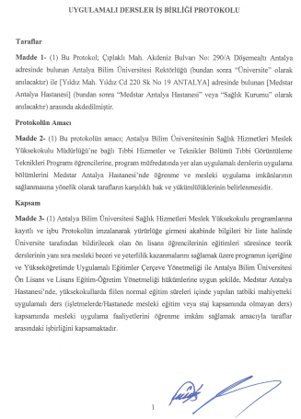
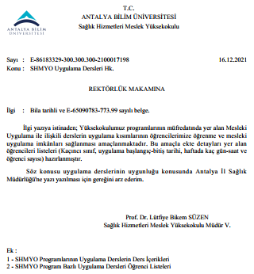
FARKLI ve İYİ UYGULAMA ÖRNEKLERİ
EĞİTİM-ÖĞRETİM ALANINDA
Uygulamaları dersler için imzalanan protokoller

Slide 20
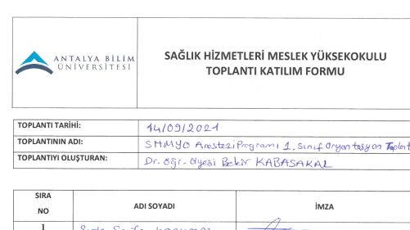
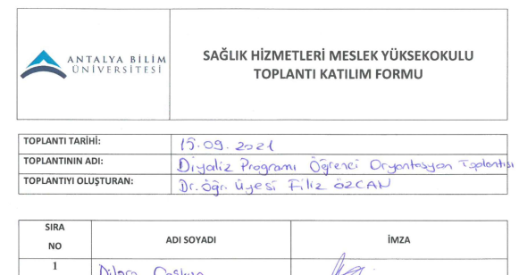
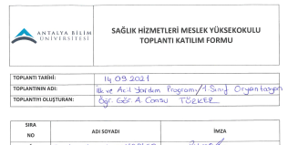
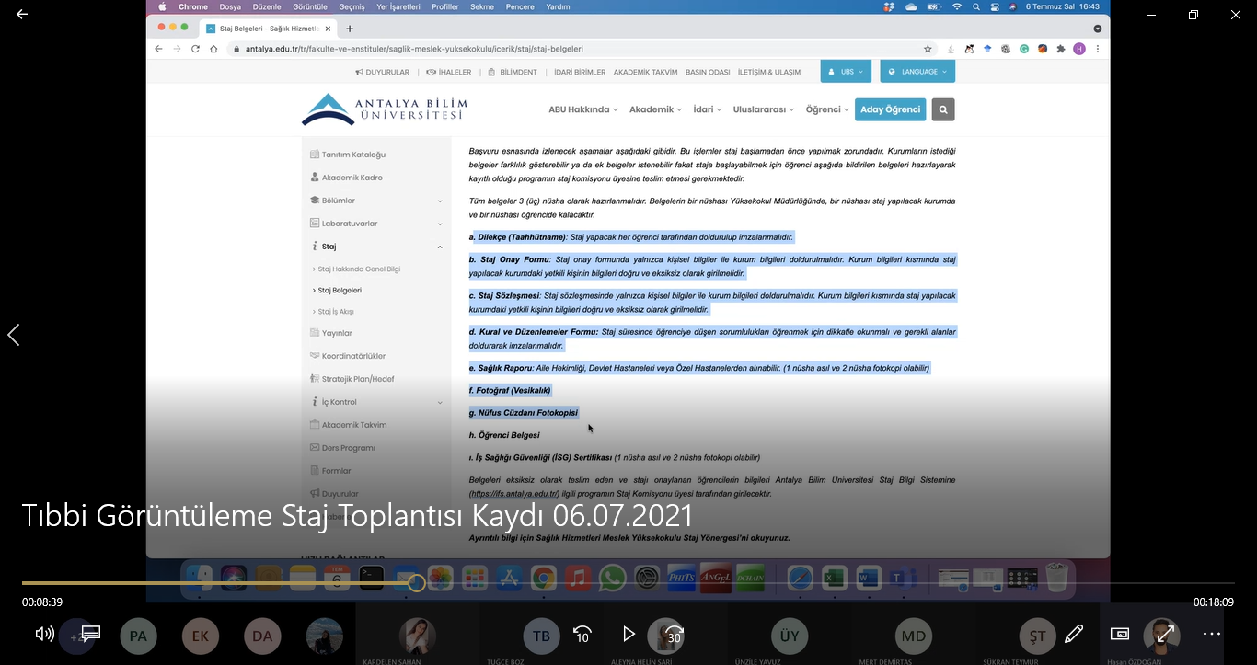
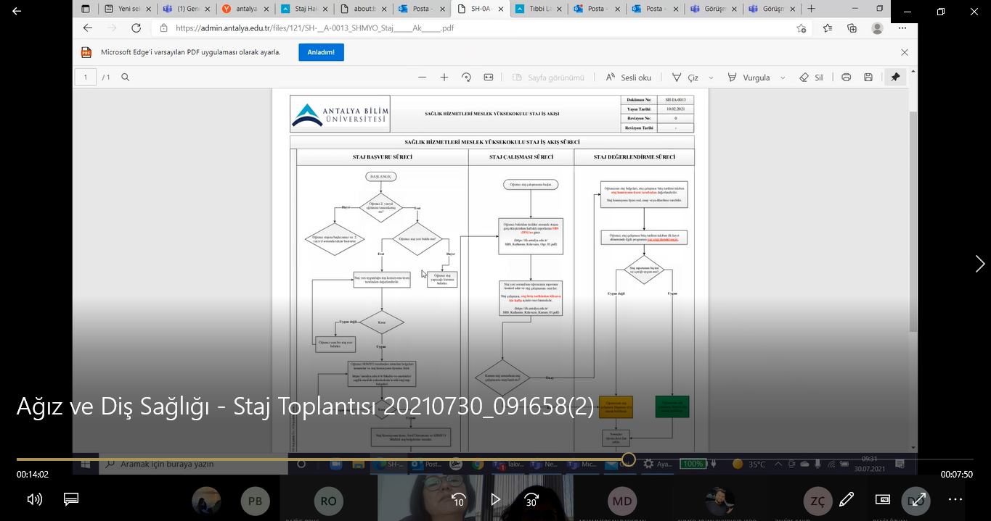
FARKLI ve İYİ UYGULAMA ÖRNEKLERİ
EĞİTİM-ÖĞRETİM ALANINDA
Öğrenci Oryantasyon Toplantıları

Slide 21
FARKLI VE İYİ UYGULAMA ÖRNEKLERİ
ARAŞTIRMA-GELİŞTİRME ALANINDA
SHMYO bünyesindeki 15 tam zamanlı öğretim elemanı tarafından 2021 yılında 12 SCI indeksli ve 2 tane TR indeksli yayınlanmıştır.
1 öğretim üyemiz, Avrupa Kardiyoloji Derneği ve Avrupa Girişimsel Kardiyoloji Derneğinin eğitim bursunu kazanarak İtalya’da Floransa Üniversite’sinde çalışmalarına devam etmektedir.
Ayrıca, öğretim üyelerimiz tarafında proje başvuruları yapılmıştır.
Süreç için iyileştirme çalışmaları devam etmektedir.

Slide 22
FARKLI VE İYİ UYGULAMA ÖRNEKLERİ
GİRİŞİMCİLİK ALANINDA
Süreç için iyileştirme çalışmaları devam etmektedir.

Slide 23
FARKLI VE İYİ UYGULAMA ÖRNEKLERİ
TOPLUMSAL KATKI ALANINDA
Süreç için iyileştirme çalışmaları devam etmektedir.

Slide 24
FARKLI VE İYİ UYGULAMA ÖRNEKLERİ
KURUMSALLAŞMA ALANINDA
SHMYO bünyesindeki 3 Bölüme (Tıbbi Hizmetler ve Teknikler, Dişçilik Hizmetleri ve Terapi ve Rehabilitasyon) Bölüm Başkanları ve Tıbbi Hizmetler ve Teknikler Bölümü’ne Bölüm Başkan Yardımcısı atanmıştır.
SH-GT-0015 SHMYO Program koordinatörü görev tanımı hazırlanmış ve 9 program için Program koordinatörleri atanmıştır.

Slide 25
FARKLI VE İYİ UYGULAMA ÖRNEKLERİ
KURUMSALLAŞMA ALANINDA
SHMYO Oryantasyon Kitapçığı
SHMYO Tanıtım Kataloğu

Slide 26
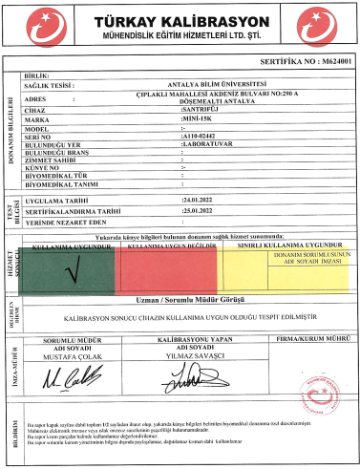
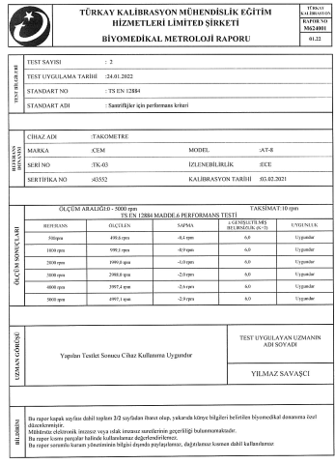
FARKLI VE İYİ UYGULAMA ÖRNEKLERİ
KURUMSALLAŞMA ALANINDA
SHMYO bünyesindeki Laboratuvarlardaki cihazların kalibrasyonları tamamlanmıştır

Slide 27
SÜREKLİ İYİLEŞTİRME ÖNERİLERİ
İç denetimler tamamlandıktan sonra iç denetçilerin kalite birimi çalışanları ile birlikte değerlendirme toplantısı gerçekleştirmesinin hem iç denetim bulgularının tartışılması hem de raporların hazırlanması sürecine katkı sağlayacağı düşünülmektedir.

Slide 28
TEŞEKKÜRLER
Teşekkürler…

